Slide 1


Project GPU-Accelerated
Exact Nearest Neighbor Search
Using CUDA
Department of Computer Science
Kasetsart University · November 9, 2026
Presented by: Thanaphat 6710450929

Slide 2
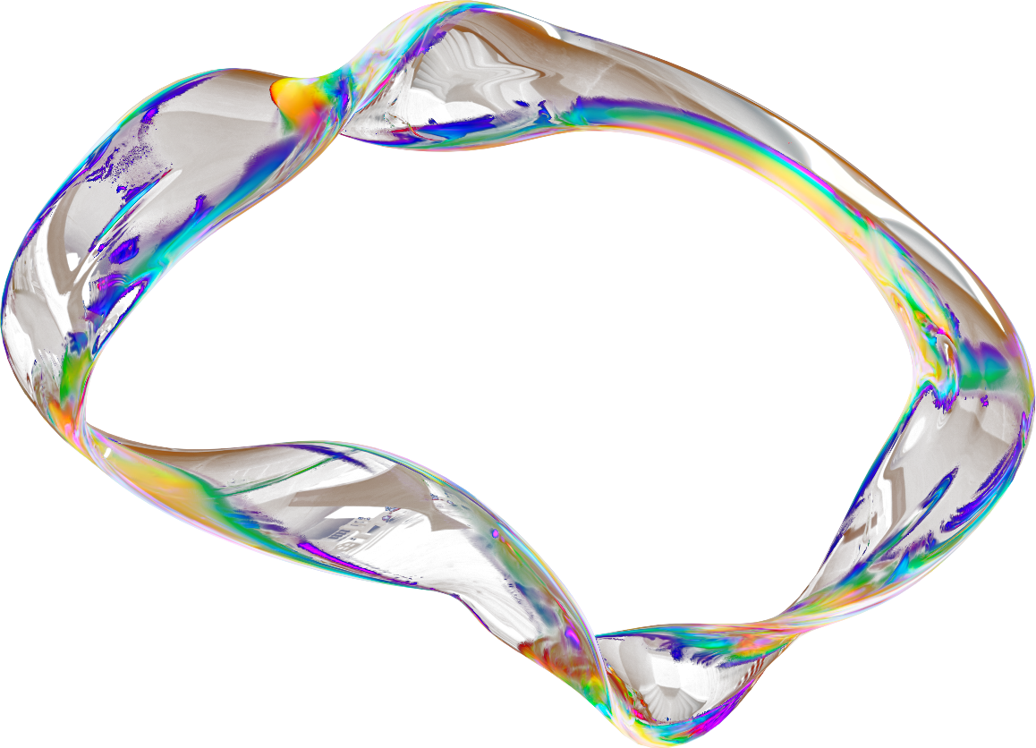

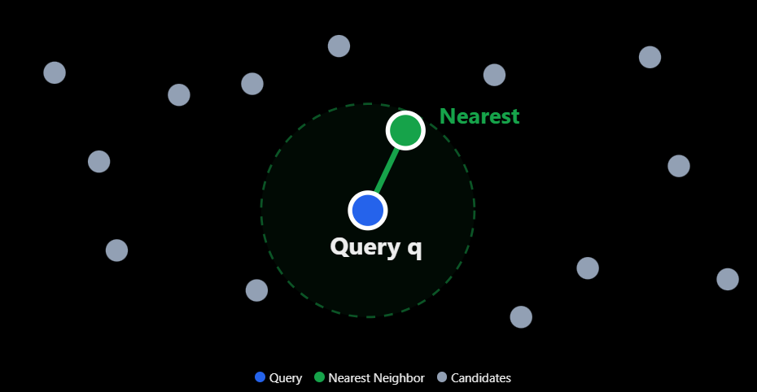
Exact Nearest Neighbor Search
Problem:
ค้นหา Vector ที่ใกล้ Query มากที่สุดจาก Candidates จำนวน N ตัว
Exact Search:
ตรวจสอบทุก Candidate เพื่อให้ได้ผลลัพธ์ที่ตรงตามนิยาม ไม่ใช้ Approximation
Motivation:
การคำนวณ Distance ของแต่ละ Candidate เป็นอิสระต่อกัน จึงเหมาะกับ Data Parallelism
Challenge:
GPU มี Parallelism สูง แต่มีต้นทุน Memory Transfer และการจัดการข้อมูล

Slide 3
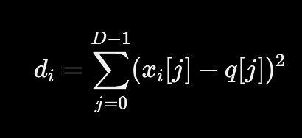
How Exact Nearest Neighbor Search Works
Squared Euclidean Distance (L2²)
Input: Query + N Candidates
Compute Distance for Every Candidate
Find Minimum Distance
q = Query Vector
d_i = ระยะทางยกกำลังสองระหว่าง Query กับ Candidate ตัวที่ i
x_i = Candidate Vector ตัวที่ i
N = จำนวน Candidates
Output: Nearest Neighbor Index
D = จำนวน Dimensions

Slide 4
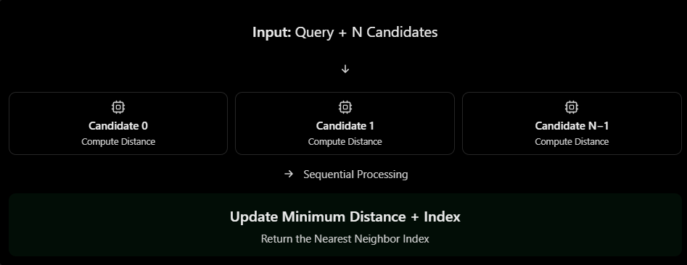
CPU Baseline
Exhaustive Search: ตรวจสอบ Candidates ทุกตัว
Sequential Execution: คำนวณทีละ Candidate
Time Complexity: O(ND)
Precision: Float32
Purpose of CPU Baseline
  Correctness: ใช้ตรวจสอบความสอดคล้องของผลลัพธ์กับ CUDA V0–V3
  Performance: ใช้เป็น Baseline สำหรับเปรียบเทียบ GPU Raw End-to-End Latency
Tie-breaking: เลือก Index น้อยที่สุดเมื่อระยะทางเท่ากัน

Slide 5
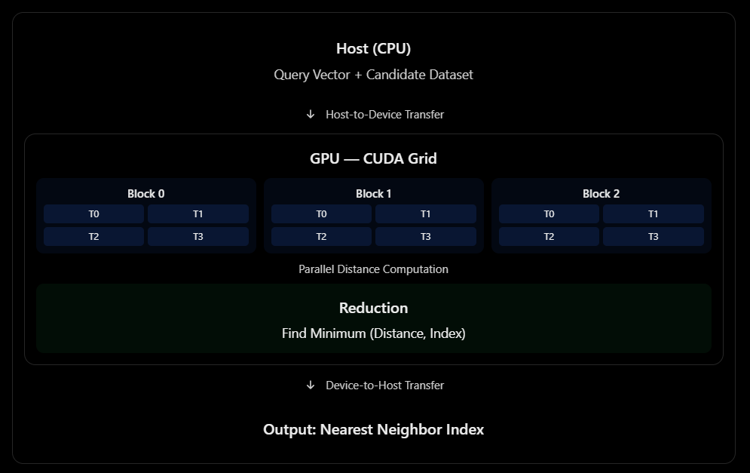
CUDA Architecture

Slide 6
  CUDA V0–V3: Implementation Evolution
V.0
V.1
V.2
V.3
ใช้ AoS ในการจัดเก็บข้อมูล โดยให้แต่ละ CUDA Thread คำนวณระยะทางของ Candidate และใช้ Serial Device Reduction เพื่อค้นหาค่าต่ำสุด เป็นเวอร์ชันพื้นฐานสำหรับเปรียบเทียบประสิทธิภาพ
ปรับ Memory Layout จาก AoS เป็น SoA เพื่อให้การอ่านข้อมูลของ GPU Threads มีความต่อเนื่องมากขึ้น (Memory Coalescing) แต่ยังคงใช้ Serial Device Reduction เช่นเดียวกับ V0
พัฒนาจาก V1 โดยเปลี่ยน Serial Reduction เป็น Hierarchical Parallel Reduction ใช้ Shared Memory รวมผลลัพธ์ภายในแต่ละ Block เพื่อลดการประมวลผลแบบลำดับและเพิ่ม Parallelism
ปรับปรุง V2 ด้วย Warp Shuffle ให้ Threads ภายใน Warp แลกเปลี่ยนข้อมูลผ่าน Registers เพื่อลดการใช้ Shared Memory และ Synchronization บางส่วน โดยยังคงใช้ Hierarchical Reduction

Slide 7
  Parallel Reduction Strategies
Serial Reduction (V0–V1)
Shared-Memory Reduction (V2)
Warp-Shuffle Reduction (V3)
  ใช้ Thread เดียวค้นหา Minimum Distance จาก Candidates ทั้งหมด
  Limitation: Sequential Bottleneck
  ใช้หลาย Threads คำนวณ Minimum ภายในแต่ละ Block
  ใช้ Shared Memory และ Hierarchical Reduction
  Benefit: เพิ่ม Parallelism และลด Serial Bottleneck
  ใช้ Warp Shuffle เพื่อแลกเปลี่ยนข้อมูลระหว่าง Threads ภายใน Warp
  ลดการใช้ Shared Memory และ Synchronization บางส่วน
  Benefit: ลด Communication Overhead ภายใน Warp
  Complexity Comparison :
Strategy | Work | Span
Serial Reduction | O(N) | O(N)
Parallel Reduction Tree | O(N) | O(log N)

Slide 8
  Experimental Setup
1. Hardware & Software
2. Dataset Configuration
Component | Specification
GPU | NVIDIA GeForce RTX 3060 Laptop
Compute Capability | 8.6
CPU | Intel Core i7-11370H
CUDA Toolkit | 13.3
Operating System | Windows 11
Compiler | MSVC 19.51
Build Configuration | Release, Fast Math Disabled
Parameter | Values
Candidates (N) | 1,024 / 16,384 / 262,144 / 1,048,576
Dimensions (D) | 8 / 32 / 128
Total Workloads | 12 Configurations
Data Precision | Float32
Query Type | Single Query
3. Benchmark Methodology
  Warm-up: 10 Runs
  Measurement: 100 Runs per Configuration
  Metric: Median Execution Time (ms)
  Correctness: ตรวจสอบผลลัพธ์ก่อนยอมรับผลการทดลอง
  Comparison: CPU Baseline vs CUDA V0–V3

Slide 9
Measurement Methodology
Objective: แยกเวลาประมวลผล CUDA Kernel ออกจากเวลาทำงานทั้งหมด เพื่อประเมินประสิทธิภาพ GPU อย่างถูกต้อง
1. CPU Raw End-to-End (CPU-E2E-RAW)
  วัดเวลาตั้งแต่เรียก CPU Search จนได้รับผลลัพธ์
  รวม Validation และ Sequential Distance Computation
2. GPU Kernel-Only (BND-KERNEL)
  วัดเฉพาะ CUDA Kernel Execution
  รวม Distance Computation และ Reduction Kernels ทั้งหมด
  ไม่รวม Memory Allocation, Data Conversion และ Data Transfer
3. GPU Raw End-to-End (BND-E2E-RAW)
  วัดเวลาตั้งแต่เริ่มเรียก GPU Search จนได้รับผลลัพธ์
  รวม Memory Allocation, AoS-to-SoA Conversion (V1–V3), Host-to-Device Transfer, Kernel Execution, Device-to-Host Transfer และ Synchronization

Slide 10
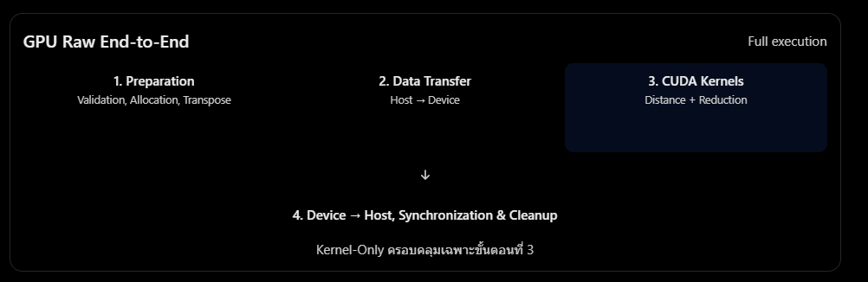
Performance Measurement Flow
Kernel Speedup ≠ End-to-End Speedup
การที่ CUDA Kernel ทำงานเร็วขึ้น ไม่ได้หมายความว่าโปรแกรม GPU ทั้งระบบจะเร็วกว่า CPU เนื่องจากยังมีต้นทุนการจัดการ Memory และ Data Transfer

Slide 11
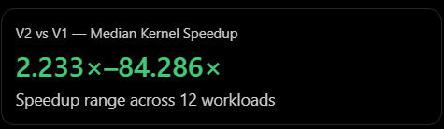
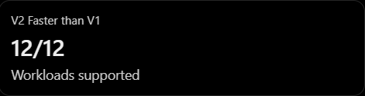
CUDA Kernel Performance Comparison
Hypothesis Results
Key Performance Results
Hypothesis | Description | Result
H2 | V1 Kernel faster than V0 | REJECTED
H3 | V2 Kernel faster than V1 | SUPPORTED (12/12)
H4 | V3 Kernel faster than V2 | REJECTED
Performance Analysis
  V0 → V1: เปลี่ยน AoS เป็น SoA แต่ไม่ได้ทำให้ Kernel เร็วขึ้นทุก Workload
  V1 → V2: Hierarchical Reduction ช่วยลด Serial Bottleneck และเพิ่มประสิทธิภาพ Kernel ทุก Workload
  V2 → V3: Warp Shuffle ไม่ได้ทำให้ Kernel เร็วกว่า Shared-Memory Reduction ทุกกรณี

Slide 12
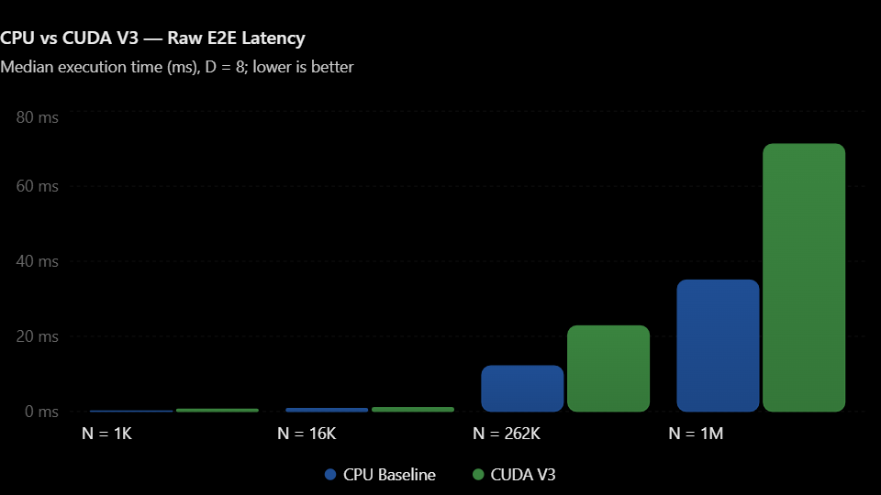
Benchmark Results
Key Findings
  H1: REJECTED (12/12)
  GPU V3 Raw E2E slower than CPU in all workloads.
  Kernel Speedup ≠ End-to-End Speedup
Performance Bottlenecks
  Memory Allocation
  AoS-to-SoA Transpose
  Host-to-Device Data Transfer
  Synchronization & Cleanup

Slide 13
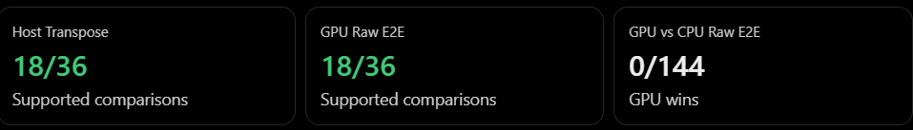
Cache-Blocked Transpose Optimization
Optimization Technique
Performance Comparison
Cache-Blocked Transpose
  แบ่งข้อมูลออกเป็น Tiles ขนาดเล็ก เพื่อเพิ่ม Cache Locality
  ปรับปรุงรูปแบบการเข้าถึง Memory ระหว่างการแปลง AoS → SoA
  ทดลอง Tile Sizes: 32×32, 64×32, 64×64
Comparison | Supported | Rejected | Inconclusive
Host Transpose | 18 | 18 | 0
GPU Raw E2E | 18 | 8 | 10
CPU vs GPU Raw E2E | 0 | 144 | 0
Experimental Results

Slide 14
Conclusion & Future Improvements
1. Key Achievements
  Correctness: CPU Baseline และ CUDA V0–V3 ผ่านการตรวจสอบความถูกต้อง
  Parallel Reduction: V2 เร็วกว่า V1 ในระดับ Kernel ทั้ง 12 Workloads
  Memory Optimization: Cache Blocking ช่วยปรับปรุงประสิทธิภาพในบาง Workloads
  Performance Evaluation: GPU Raw E2E ยังไม่เร็วกว่า CPU Baseline
2. Project Limitations
  Synthetic Dataset: ยังไม่ได้ทดลองกับ External Public Dataset
  Single Query: ยังไม่มีผลการทดลองสำหรับ Batch Query
  GPU Overhead: มีต้นทุนจาก Memory Allocation, Transpose และ Data Transfer
  Hardware Scope: ทดลองบน RTX 3060 Laptop GPU เพียงเครื่องเดียว
3. Future Work
  Public Dataset: ทดสอบกับข้อมูลจริงจากแหล่งสาธารณะ
  Batch Query Processing: ประมวลผลหลาย Queries เพื่อกระจายต้นทุน Overhead
  Memory Reuse: ใช้ Device-Resident Data และ Persistent Workspace เพื่อลด Allocation และ Data Transfer
  Further Optimization: ศึกษา CUDA V4 และปรับปรุง Kernel เพิ่มเติม

Slide 15

The End

